Slide 1









Slide 2

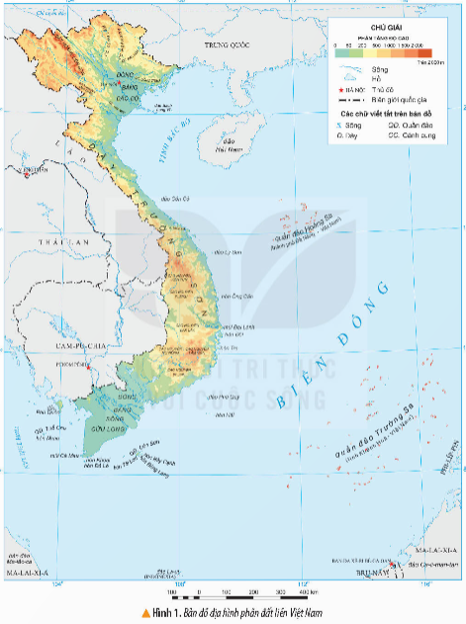
Dựa vào bản đồ địa hình phần đất liền Việt Nam ở bài 1, trang 7 và thông tin, em hãy:
- Xác định vị trí thông tin trên bản đồ.
- Kể tên một số tên gọi khác của sông Hồng.

Slide 3


Vị trí của sông Hồng
Sông Hồng bắt nguồn từ Trung Quốc. Phần chảy vào lãnh thổ Việt Nam dài khoảng 556km. Từ huyện Bát Xát (Lào Cai) đổ ra biển ở cửa Ba Lạt – ranh giới giữa tỉnh Thái Bình và tỉnh Nam Định.
Sông Hồng còn có tên gọi khác: Nhị Hà,
Hồng Hà, sông Cái,...

Slide 4


a) Một số thành tựu tiêu biểu của văn minh sông Hồng
Đọc thông tin và quan sát các hình 2, 3, em hãy trình bày một số thành tựu tiêu biểu của văn minh sông Hồng.

Slide 5
Sự ra đời của nhà nước Văn Lang, Âu Lạc, trống đồng Đông Sơn,...

Slide 6
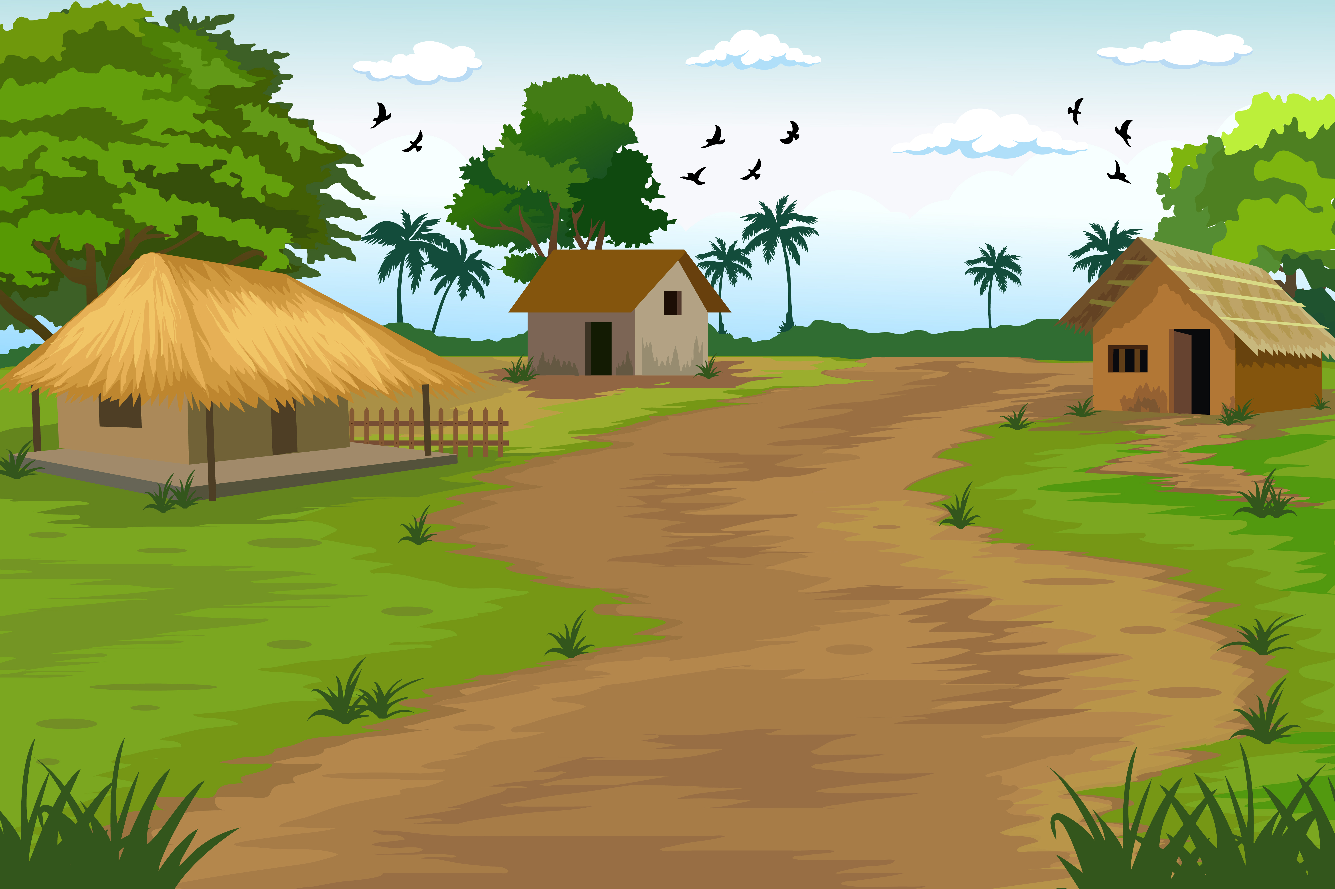
Đứng đầu Nhà nước Văn Lang là Hùng Vương, đứng đầu Nhà nước Âu Lạc là An Dương Vương, giúp việc cho vua có Lạc hầu, Lạc tướng.

Slide 7
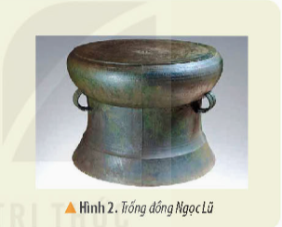
Trống đồng Đông Sơn được phát hiện lần đầu tiên tại huyện Đông Sơn (tỉnh Thanh Hoá).

